Slide 1
Allgemeine Didaktik
und
Grundlagen der Vermittlung
3. Sitzung: Bildung
28.04.21

Slide 2
Was kann man unter Bildung verstehen?
Wichtig, weil?
Zeitgemäßen Bildung
Mensch als Mittel
Universitäten produzieren Verdummung, Unterfoerderung
Horkheimer
Humboldt
Bedingungen Kräfte entfalten zu können
fragendes Denken
Selbstregierung
Bildungsschmerz
Fragen an Dörpinghaus?
Notes:
Bildung ermoeglichen

Slide 3
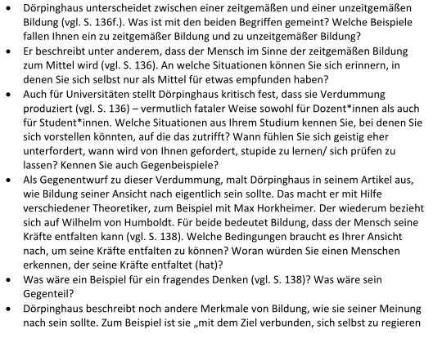
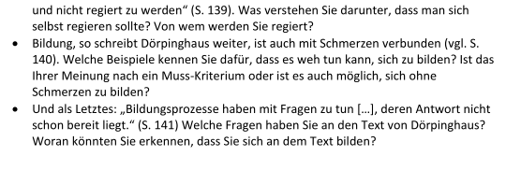

Slide 4
Aufgabe: Stichpunktliste mit **Antworten**
Wie müsste eine Uni beschaffen sein, in der man frei wird?
Welche Bedingungen wären dazu notwendig?

Slide 5
Nächste Woche: Doerpinghaus, Teil 2
Aufgabe (Nachbereitung)
Schreibe 2 kurze Stichpunktelisten / Abschnitte (Max 1 A4) und schreiben sie es im Forum bei Moodle
Wie müsste eine Uni beschaffen sein, in der man frei wird?
Welche Bedingungen wären dazu notwendig?
Zweite Eintrag im Portfolio (Dörpinghaus, Teil 1)
Vorbereitendes Material (für nächste Woche):
Dörpinghaus, Teil 2
Interpretationshinweise

